Slide 1
Content Delivery Network (CDN)
Daniela Tomás up202004946@edu.fc.up.pt
Diogo Nunes up202007895@edu.fc.up.pt
João Veloso up202005801@edu.fc.up.pt

Slide 2
Introduction
The internet's growth in content and users has led to server overload and latency issues.
CDNs aim to address this by replicating content in distinct locations, reducing server load and distance.
The project aims to set up a CDN for web servers on Google Cloud Platform (GCP) to address these challenges.
Notes:
O crescimento da Internet em termos de conteúdo e utilizadores conduziu a uma sobrecarga dos servidores e a problemas de latência.
As CDN têm por objetivo resolver este problema replicando os conteúdos em locais distintos, reduzindo a carga e a distância dos servidores.
O projeto tem como objetivo criar uma CDN para servidores Web no Google Cloud Platform (GCP) para fazer face a estes desafios.

Slide 3

CDN Overview
Origin Server
Edge Server
End User
Notes:
A CDN é uma rede distribuída de servidores colocados estrategicamente em diferentes regiões do mundo e visa melhorar o desempenho dos conteúdos online contornando caminhos congestionados e permitindo que os utilizadores obtenham conteúdos do servidor mais próximo em vez de terem de os ir buscar ao servidor original.
As vantagens incluem a redução da latência e da carga do servidor.

Slide 4
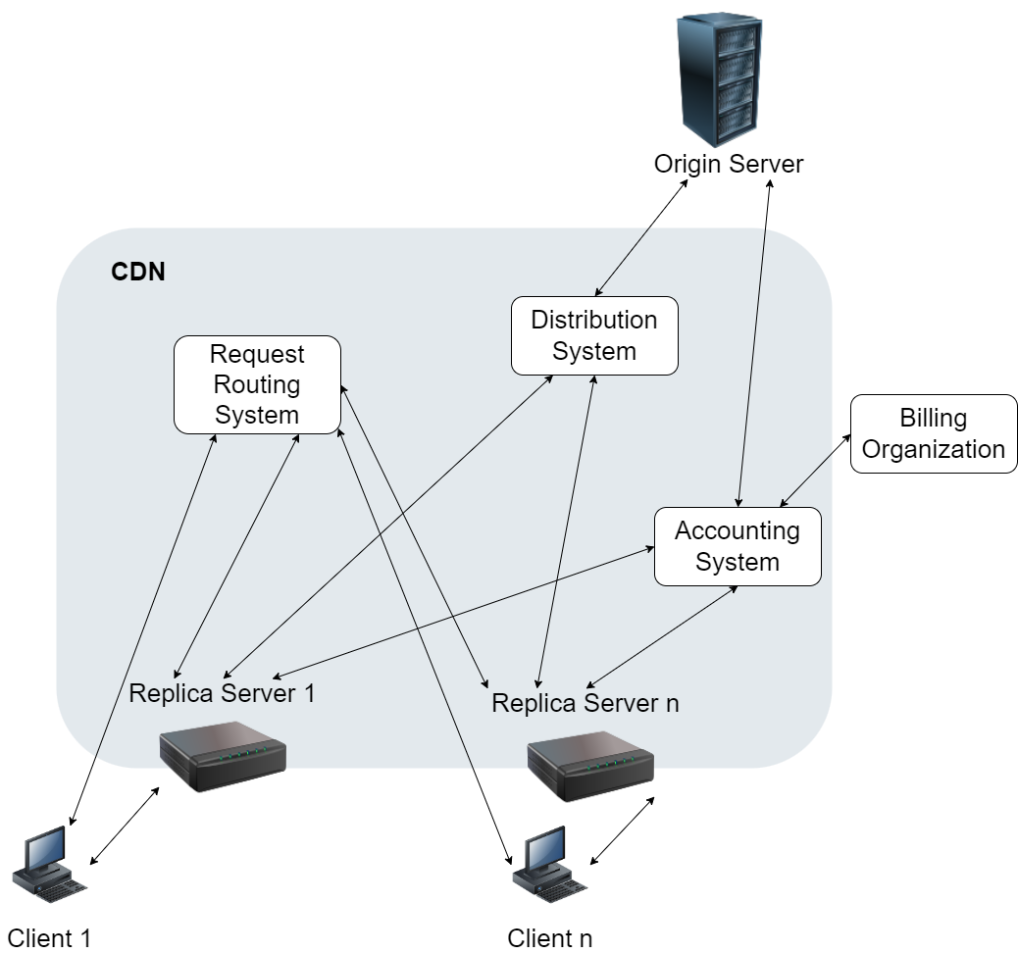
CDN General Architecture
CDN architecture includes four components :
Content-delivery
Request-routing
Distribution
Accounting.
Notes:
Content-delivery: Inclui um origin server para armazenar o conteúdo original e os respetivos replica servers para fornecer cópias do conteúdo aos end-users.
Request-routing: Controla o tráfego do utilizador para os replica servers relevantes com base em fatores como a proximidade e a carga do servidor e também mantém o conteúdo atualizado.
O request-routing trabalha com o distribution system, que encaminha os conteúdos do origin server para os replica servers e assegura a coerência de toda a rede.
Accounting: Rastreia o acesso dos utilizadores e os padrões de utilização para efeitos de faturação.

Slide 5
Types of CDN
HTTP Redirection CDN
Requests are made directly to the origin server, redirecting the client to new URLs via HTTP, but incur high latency penalties, despite data fetching from closer servers.
DNS-based CDN
Routes requests to replica servers based on proximity and load, improving performance by avoiding origin server involvement.
Anycast-based CDN
Routes traffic to the closest server using BGP, reducing costs and complexity but may lead to sub-optimal routing.
Peer-to-Peer CDN
Distribute content non-centralized, fault-tolerant, and share drawbacks like coordination, high management complexity, and security risks.
Notes:
HTTP Redirection CDN: Pedidos feitos diretamente ao origin server, redirecionando o cliente para novos URLs através de HTTP, mas incorrem em penalizações de latência elevadas, apesar de os dados serem obtidos em servidores mais próximos.
DNS-based CDN: Encaminha os pedidos para replica servers com base na proximidade e na carga, melhorando o desempenho ao evitar o envolvimento do servidor de origem.
Anycast-based CDN: Encaminha o tráfego para o servidor mais próximo utilizando BGP, reduzindo os custos e a complexidade, mas pode conduzir a um encaminhamento não otimizado.
Peer-to-Peer CDN: Distribui conteúdos de forma não centralizada, tolerante a falhas e partilha desvantagens como a coordenação, a elevada complexidade de gestão e os riscos de segurança.

Slide 6
Project Objectives
Build a DNS-based CDN with at least two replica servers.
Evaluate performance differences between direct access and CDN access.
Explore Anycast-based CDN if time allows.

Slide 7




Tools and Components
Google Cloud Platform (GCP) for hosting VMs.
NGINX for web server functionality and reverse proxy.
BIND for DNS services and GeoIP databases.
Varnish for caching and content delivery.

Slide 8
Final Project Version
2 DNS Nodes (both in Europe):
Configuration: Master-slave configuration using BIND DNS server software.
Functionality: Handle DNS resolution and route requests to appropriate caching nodes based on GeoIP information.
2 Caching Nodes (1 in Europe, 1 in Middle East):
Configuration: Runs Varnish software.
Functionality: Fetch and cache content from the origin server periodically.
1 Server Node (in Asia):
Configuration: Runs NGINX and hosts a simple static site using SSG using a tool called “hugo”.
Functionality: Hosts a static site as an example contente.

Slide 9
Performance Testing
Methodology:
Tool Used: wrk (HTTP benchmarking tool)
Configuration: 400 simultaneous connections, 12 threads, 30 seconds per run.
Results:
Location | Average Latency | Requests | Data Transmitted
Asia | 254ms | 46354 | 1.13GB
Europe | 169ms | 70325 | 1.72GB
Change | -33.4% | +51.7% | +52.2%

Slide 10
Conclusion
In general, we think our project was well executed within what we had at our disposal, and the only thing we would have liked to perform was the implementation of an Anycast-based CDN so we could perform more comparisons with our DNS-based CDN, but unfortunately that wasn’t possible.
In conclusion, CDNs proved to be a vital part of the internet in its earlier exploding-growth days, as they helped alleviate congestion and enhance the experience in a way that is mostly to the average user and are to this day still a cornerstone for any website that expects high amounts of worldwide traffic.
Notes:
Em geral, achamos que o nosso projeto foi bem executado dentro do que tínhamos à nossa disposição, e a única coisa que gostaríamos de ter feito era a implementação de uma CDN baseada em Anycast para podermos fazer mais comparações com a nossa CDN baseada em DNS, mas infelizmente isso não foi possível.
Em conclusão, as CDNs provaram ser uma parte vital da Internet, uma vez que ajudaram a aliviar o congestionamento e a melhorar a experiência do utilizador e são ainda hoje uma pedra angular para qualquer Website que espere grandes quantidades de tráfego mundial.

Slide 11
References
Rajkumar Buyya, Mukaddim Pathan, and Athena Vakali. Content delivery networks, volume 9. Springer Science & Business Media, 2008.
Matt Calder, Ashley Flavel, Ethan Katz-Bassett, Ratul Mahajan, and Jitendra Padhye. Analyzing the performance of an anycast cdn. In Proceedings of the 2015 Internet Measurement Conference, IMC ‘15, page 531–537, New York, NY, USA, 2015. Association for Computing Machinery.
B Molina Moreno, CE Palau Salvador, M Esteve Domingo, I Alonso Peña, and V Ruiz Extremera. On content delivery network implementation. Computer Communications, 29(12):2396–2412, 2006.
Gang Peng. Cdn: Content distribution network. arXiv preprint cs/0411069, 2004.

